Slide 1
История на съвременните компютърни системи

Slide 2
Етапи в развитието на компютърната техника (линия на времето)
Предмеханичен
етап
Електромеханичен
етап
Електронен етап
Механичен
етап
от древността до 1623 г.
1623 - 1894 г.
1897 - 1938 г.
от 1939 г. до днес

Slide 3
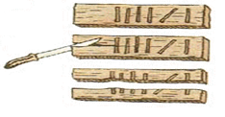
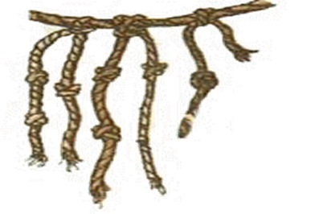
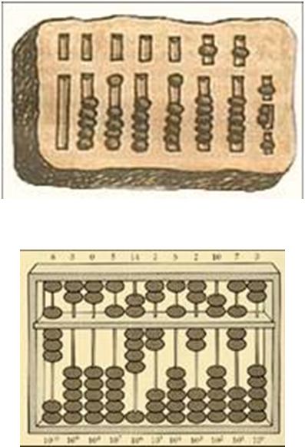
1. Предмеханичен етап ( от древността до 1623 г.)
Пръстите на ръцете - системата била добре известна още в Древен Рим
Дървени плочки с нарези (зъбчета)
Връвчици с възелчета - китайци, перси, индийци, перуанци ги използвали за представяне на числата и смятане
Абак (сметало) - дъска, покрита с пепел, върху която с пръчица очертавали линии и разполагали върху тях камъчета. С течение на времето камъчетата били заменени с мъниста, нанизани на тел и така се появило сметалото като средство за смятане.

Slide 4
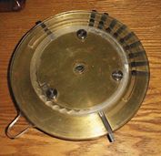
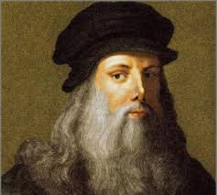
1. Предмеханичен етап ( от древността до 1623 г.)
Леонардо да Винчи (1452-1519) – описва идея за сметачна машина. По неговите чертежи IBM създават работоспособна машина.

Slide 5
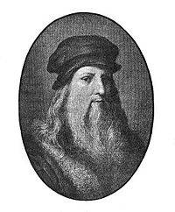
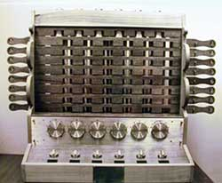
2. Механичен етап (1623-1894 г.)
Немският учен Вилхем Шикард описва прин-ципното действие на сумиращо устройство
През 1623 г. е изработен действащ модел на първата механична сумираща машина, която умножавала и деляла 7-разрядни числа, а звънец известявал препълване
Нарича я “Изчисляващ часовник”
Преди Шикард, Леонардо да Винчи измисля подобна машина, но за нея научаваме едва през 1967г.

Slide 6
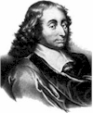
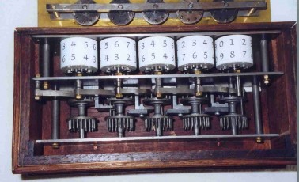
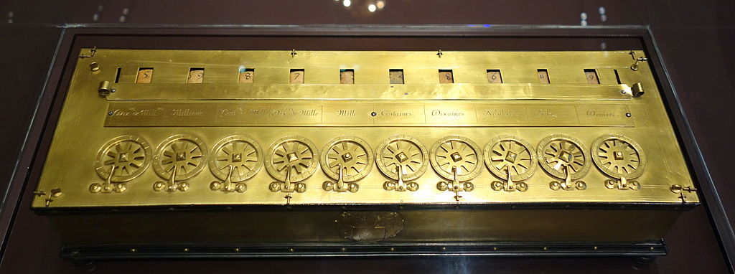
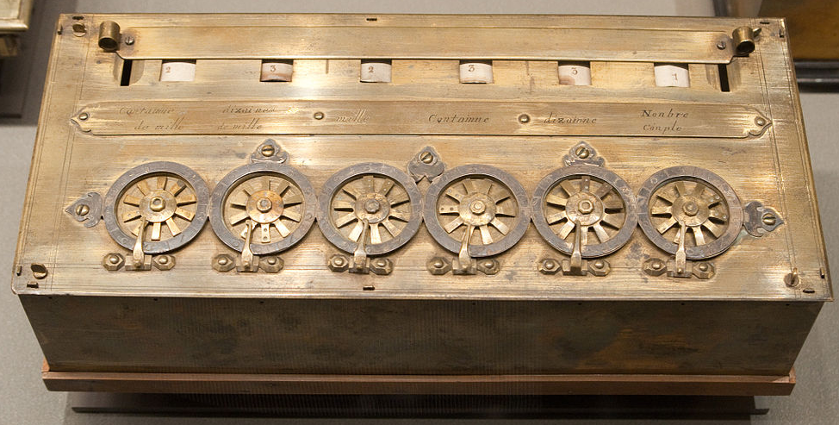
2. Механичен етап (1623-1894 г.)
Блез Паскал (1623-1662) – френски математик, който се смята за родона-чалник на механичния етап. През 1641 г. той конструира първата механична сумираща машина, достигнала до наши дни. Тази машина се наричала Колело-то на Паскал. В негова чест днес един от езиците за програмиране носи него-вото име.

Slide 7
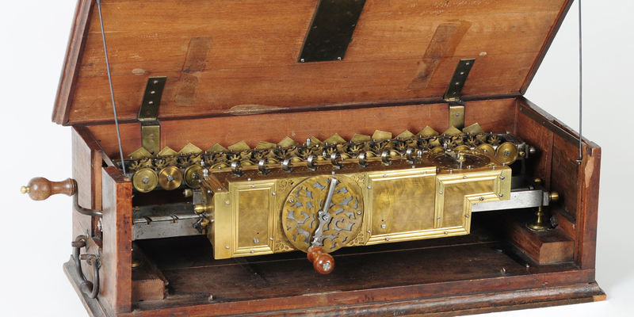
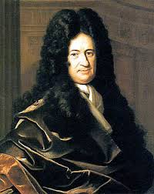
2. Механичен етап (1623-1894 г.)
Готфрид Лайбниц (1646-1716) – един от най-продуктивните изобре-татели в областта на механичните калкулатори. Опитвайки се да добави възможност за автоматично умножение и деление в калку-латора на Паскал, той за пръв път описва колесните калкулатори и изобретява колелото на Лайбниц, използвано в аритмометъра, пър-вият серийно произвеждан механичен калкулатор.

Slide 8
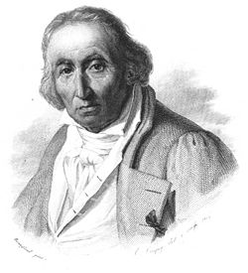
2. Механичен етап (1623-1894 г.)
Жозеф Мари Жакард (1752-1834) – тъкач и търговец, които решава да направи машина, с която да произвежда по-бързо и по-качествено платове. Идеята се ражда още през 1790 г., но първата му машина е готова едва през 1801 г. Няколко години по-късно, вече усъвършенстван, той представя стан, който може да се програмира, за да се постигнат различни шарки.
Тъй като не патентова машината, Жакард получава доживотна пенсия от френското правителство, но печели и врагове в текстилната промишленост. Тъкачите на коприна в Лион, например, изгарят почти всичките му машини и нападат лично Жакард за това, че се опитва да ги лиши от прехрана. Според легендата, работниците блокирали тъкачните станове с дървените си обувки, наречени „сабо“, откъдето идва и думата „саботаж“. По-късно обаче предимствата на тъкачния стан на Жакард са оценени, и през 1812 г. във Франция вече работят около 11 000 машини.
Днес жакард се нарича текстилът, изтъкан на механичния стан,
изобретен от Жозеф Мари Жакард.

Slide 9
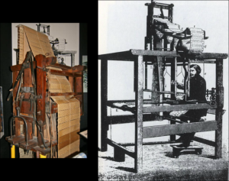
2. Механичен етап (1623-1894 г.)
Станът на Жакард

Slide 10
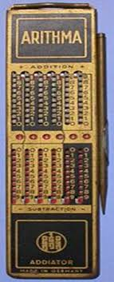
2. Механичен етап (1623-1894 г.)
Шарл Колмар – през 1820 г. започва масово производство на сметачна машина, която нарича „Аритмометър“
Тя е базирана на принципа на работа на машината на Лайбниц
Идеята взел от френския тъкач Жозеф Жикард, който въвел перфокартите за автоматичен контрол на нишките.

Slide 11
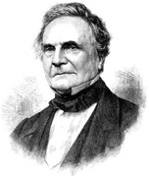
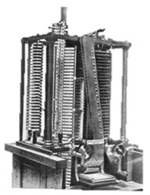
2. Механичен етап (1623-1894 г.)
Чарлз Бабидж (1792-1871) – през 1822 г. проектира механична изчислителна машина, която е трябвало да извършва всички действия самостоятелно, без вмешателство на човека, като в зависимост от получените на даден етап междинни резултати сама избира следващия път на пресмятанията.
Основните части на аналитичната машина на Бейбидж били - склад, който съхранява междинните числови данни; фабрика, която извършва междинните аритметични действия с числата от склада; управляващо устройство, което организира изпълнението на алгоритъма и периферни устройства за вход и изход на данните.

Slide 12
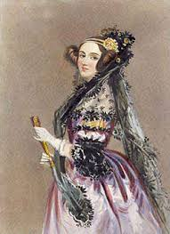
Над 200 чертежа представлявал проекта на машината, но поради липса на средства не успял да го довърши, но се смята за първообраз на съвременните компютри.
През 1840 г. Чарлз Бабидж изнася лекция в Италия, където присъствала като преводач присъствала графиня Ада Лъвлейс (дъщеря на поета Дж. Байрон).
Тя разработила програми, които да управляват аналитичната машина на Бейбидж при решаване на някои математически задачи. По тази причина тя се счита за първия програмист и първият език за програмиране е нареен АДА.
Notes:
Признание за пирноса и, е фактът, че езикът за програмиране ADA носи нейното име. Но идеята за механичен компютър била обречена на неуспех, защото не е възможно да се създаде толкова сложно съобъжение от зъбни колела и механизми, задвижвани от парна машина /за времето си единствена алтернатива/.
Всредата на 30-те години усилията на учените напредват благодарение на решението им да се премине от десетична към двоична броййна система. Основание е фактът, че в природата съществуват 2 устойчиви различими състояния – намагнитено и ненамагнитено, които може да получим и в материал, провеждащ електричество – когато по него тече и не тече ток. Първите изследвания за двоична бр.с-ма прави лайбниц през 17 век, който предрича създаването на универсален математически език, изразяващ най-точно законите на мисленето – логиката. Този език се създава 200 години по-късно от английския математик Джордж Бул., самоук, труден път. – Булева алгебра.

Slide 13
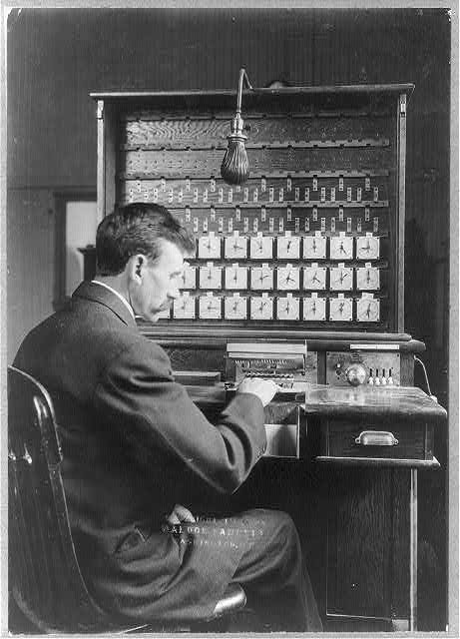
3. Електромеханичен етап (1897-1938 г.)
През 1890 г. Херман Холерит проектира машина с перфокарти, която се обработват данните от преброяване на населението в САЩ. Машината е наречена ТАБУЛАТОР и е произвеждана и през ХХ век.
През 1896 г. Холерит създава компания за производство на табулатори. През 1911 г. той продава компанията, която се слива с други фирми и през 1924 г. се преименува в IBM (International Business Machines).

Slide 14
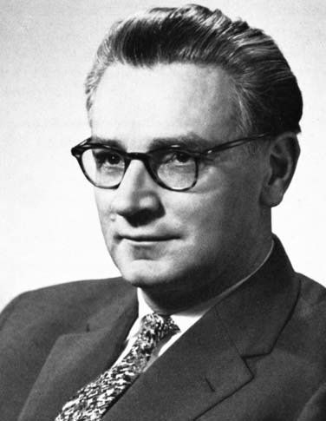
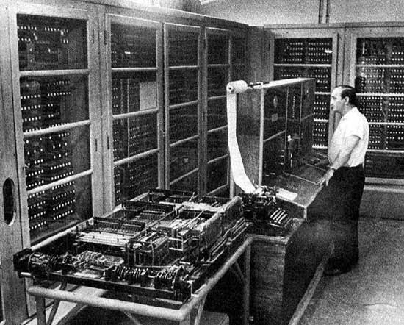
3. Електромеханичен етап (1897-1938 г.)
Конрад Цузе, немски инженер, ръководи някол-ко проекта за създаване на програмно управляе-ма изчислителна машина
Първият проект е завършен през 1938 година, като създадената машина Z1 се оказала с неза-доволителни показатели
Следващият проект (машина Z2) не завършва поради започване на Втората световна война, но от нея са заинтересовани военните и през 1941 година е разработена изчислителната машина Z3.
Тя била изградена на основата на електромаг-нитни релета като основни носители на инфор-мацията. Управлявала се от програма, зададена върху перфорирана лента. В Z3 е използвана двоична бройна система.

Slide 15
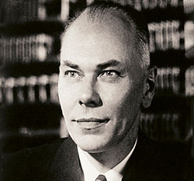
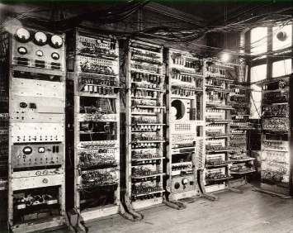
3. Електромеханичен етап (1897-1938 г.)
От 1939 г. до 1944г. американският физик Хауърд Айкън, заедно с инже-нери от IBM, конструира калкулатора МАРК I
Освен четирите аритметични дейст-вия, тя е намирала и стойността на величини, зададени таблично
Машината имала блокове за пресмя-тане на тригонометрични функции и логаритъм; перфолентово управле-ние и печатащ блок
Експлоатацията на МАРК І продължа-ва 15 години

Slide 16
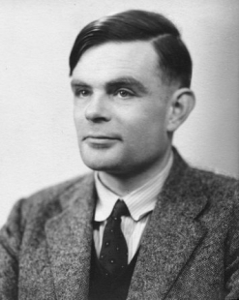
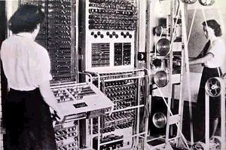
4. Електромеханичен етап (1897-1938 г.)
Алан Тюринг британски математик, логик, криптоаналитик, информатик и философ.
Смята се за баща на теоретичната инфор-матика и теорията на изкуствения интелект
Машината на Тюринг е абстрактен модел на компютър с общо предназначение
По време на Втората световна война Тюринг работи в британския център за криптоанализ, чиято задача е разбиване на шифрите, полз-вани от германските военноморски сили
Прави подобрения на използваната за целта изчислителна електромеханична машина „Бомба", което прави възможно дешифри-рането на кодовете на „Енигма“.

Slide 17
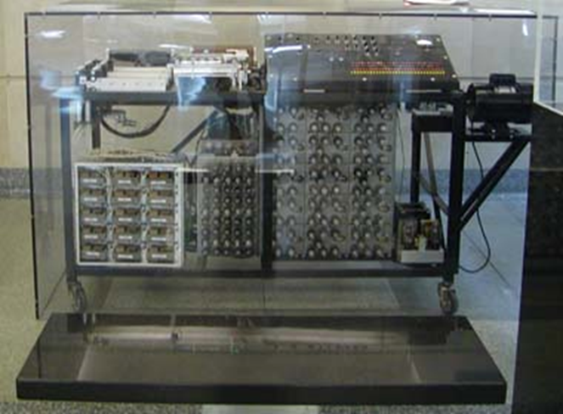
4. Електронен етап (1939г. – до днес)
През 1939 г. Джон Атанасов и Кли-фърд Бери започват работа по маши-на, способна автоматично да решава система от 29 линейни уравнения с 29 неизвестни
През 1942г. е готов първият вариант на машината, нaречена ABC (Атана-сов Бери Компютър), която е с изця-ло електронна конструкция, съхраня-ваща вътрешно числовите данни в двоична бройна система

Slide 18
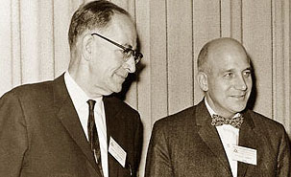
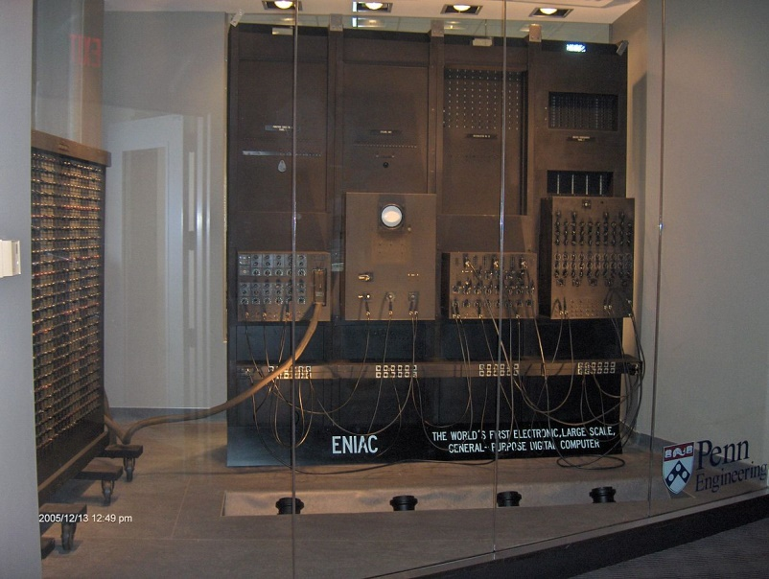
4. Електронен етап (1939г. – до днес)
През периода 1943-1945г. Джон Моучли и Джон Екерт проектират и създават качестве-но нова електронна изчислителна машина - ENIAC (Electronics Numerical Integrator and Computer)
Така нареченият компютър се е състоял от 18 000 вакуумни лампи и повече от 80 000 други компоненти, за които били нужни 150kW ел. енергия. Тегло - над 30 тона! Компютърът се справял с 300 операции в секунда. Въвеждането на програмите се осъществявало със специални превключва-тели и отнемало около седмица

Slide 19
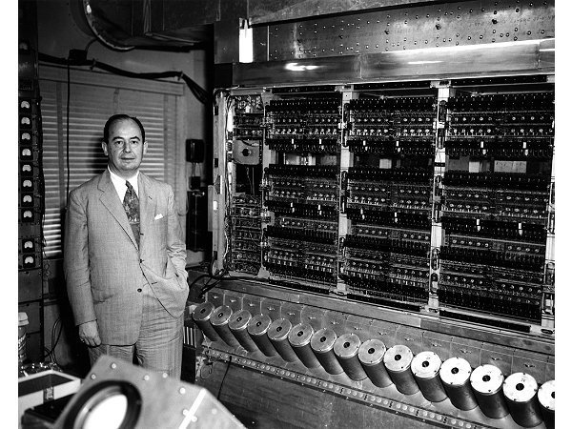
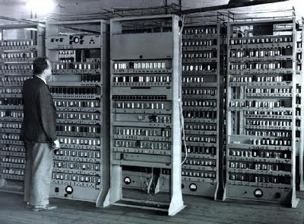
4. Електронен етап (1939г. – до днес)
През 1946 г. Джон Фон Нойман се присъеди-нява към екипа на Екерт и Моучли, които работят върху проект за изграждане на автоматична изчисли-телна машина наречена EDVAC.
През 1952 г. EDVAC (Electronic Discrete Variable Automatic Computer) влиза в редовна експлоатация, но първи компю-тър, запомнящ програмата си в паметта, е EDSAC (Electronic delay storage automa-tic calculator). Той е завършен през 1949 г. във Великобритания.

Slide 20
4. Електронен етап (1939г. – до днес)
Джон Моукли, Преспър Екерт и Джон Фон Нойман завършват проекта за изграждане на автоматична изчислител-на машина и я наричат EDVAC
През 1952 г. EDVAC (Electronic Discrete Variable Automatic Computer) влиза в редовна експлоатация, но първи компю-тър, запомнящ програмата си в паметта, е EDSAC (Electronic delay storage automa-tic calculator). Той е завършен през 1949 г. във Великобритания.

Slide 21
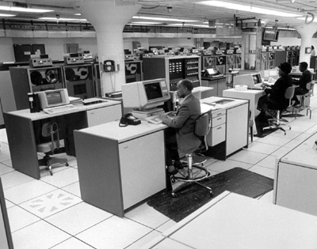
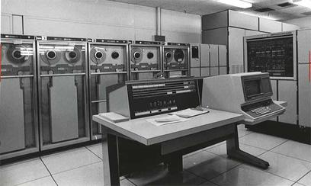
4. Електронен етап (1939г. – до днес)
През 1949г. Екерт и Моучли разработват UNIVAC (Universal Automatic Computer) за компанията „Remigton Rand“. Това е първия търговски компютър. Цената е била $1 000 000. Продадени са 40 броя.
През 1952 г. по света има вече 100 компютъра. С помощта на UNIVAK предсказват победата на Айзенхауер в президентските избори.

Slide 22
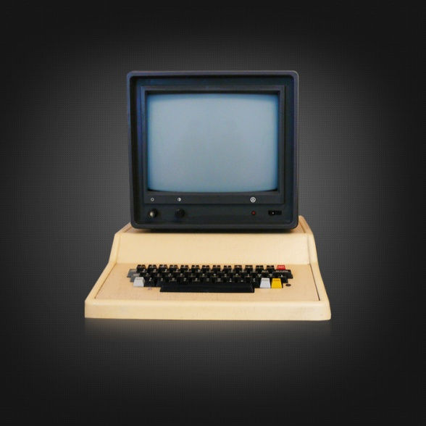
4. Електронен етап (1939г. – до днес)
инж. Иван Василев Марангозов разработил първия български персонален компютър. Първите бройки са произведе-ни в София през 1980 г. Съкращението ИМКО означава Индивидуален МикроКОмпютър. От този модел са произведени около 50 броя. Аналог на Apple II Plus.

